Slide 1
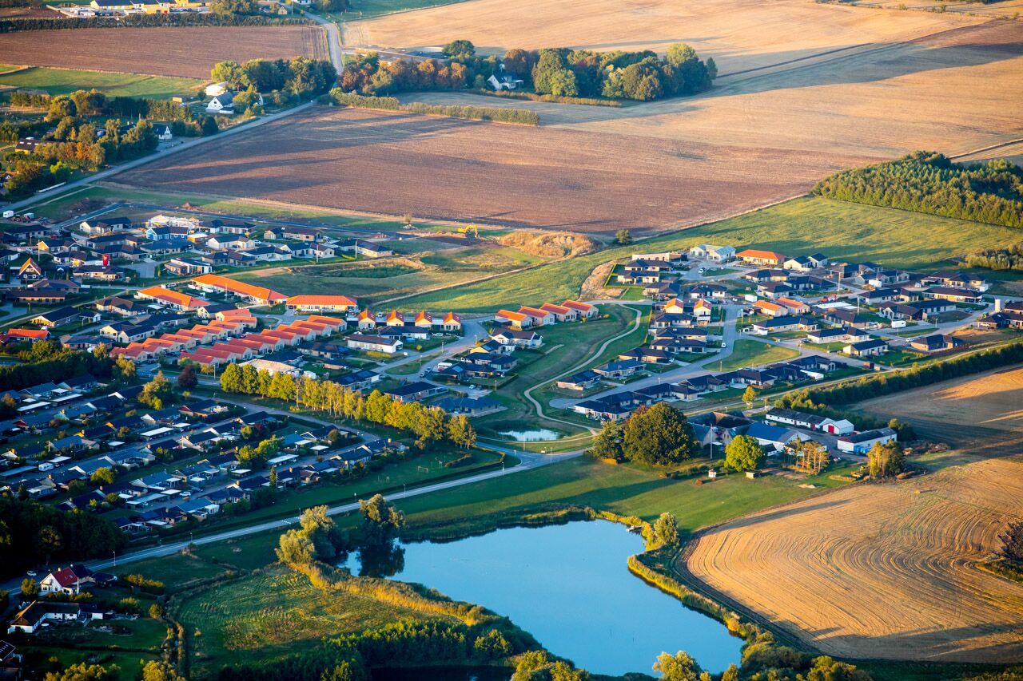
GF Holmehøj Årsberetning
GF Holmehøj. Årsberetning
2020

Slide 2
Skrivelse Fra Roskilde Kommune lokalplan 522, 581, og 604
Granitskræver på fællesarealer er i strid med lokalplanerne gældende for områderne
De relevante grundejere opfordres til at ændre deres ”forhaver”, således at de overholder reglerne i lokalplanerne
- Kærholmen
- Holmehøjen
- Holmeager
- Holmehaven

Slide 3
Overtagelse af lokalplan 633 (FARMEX)

Slide 4
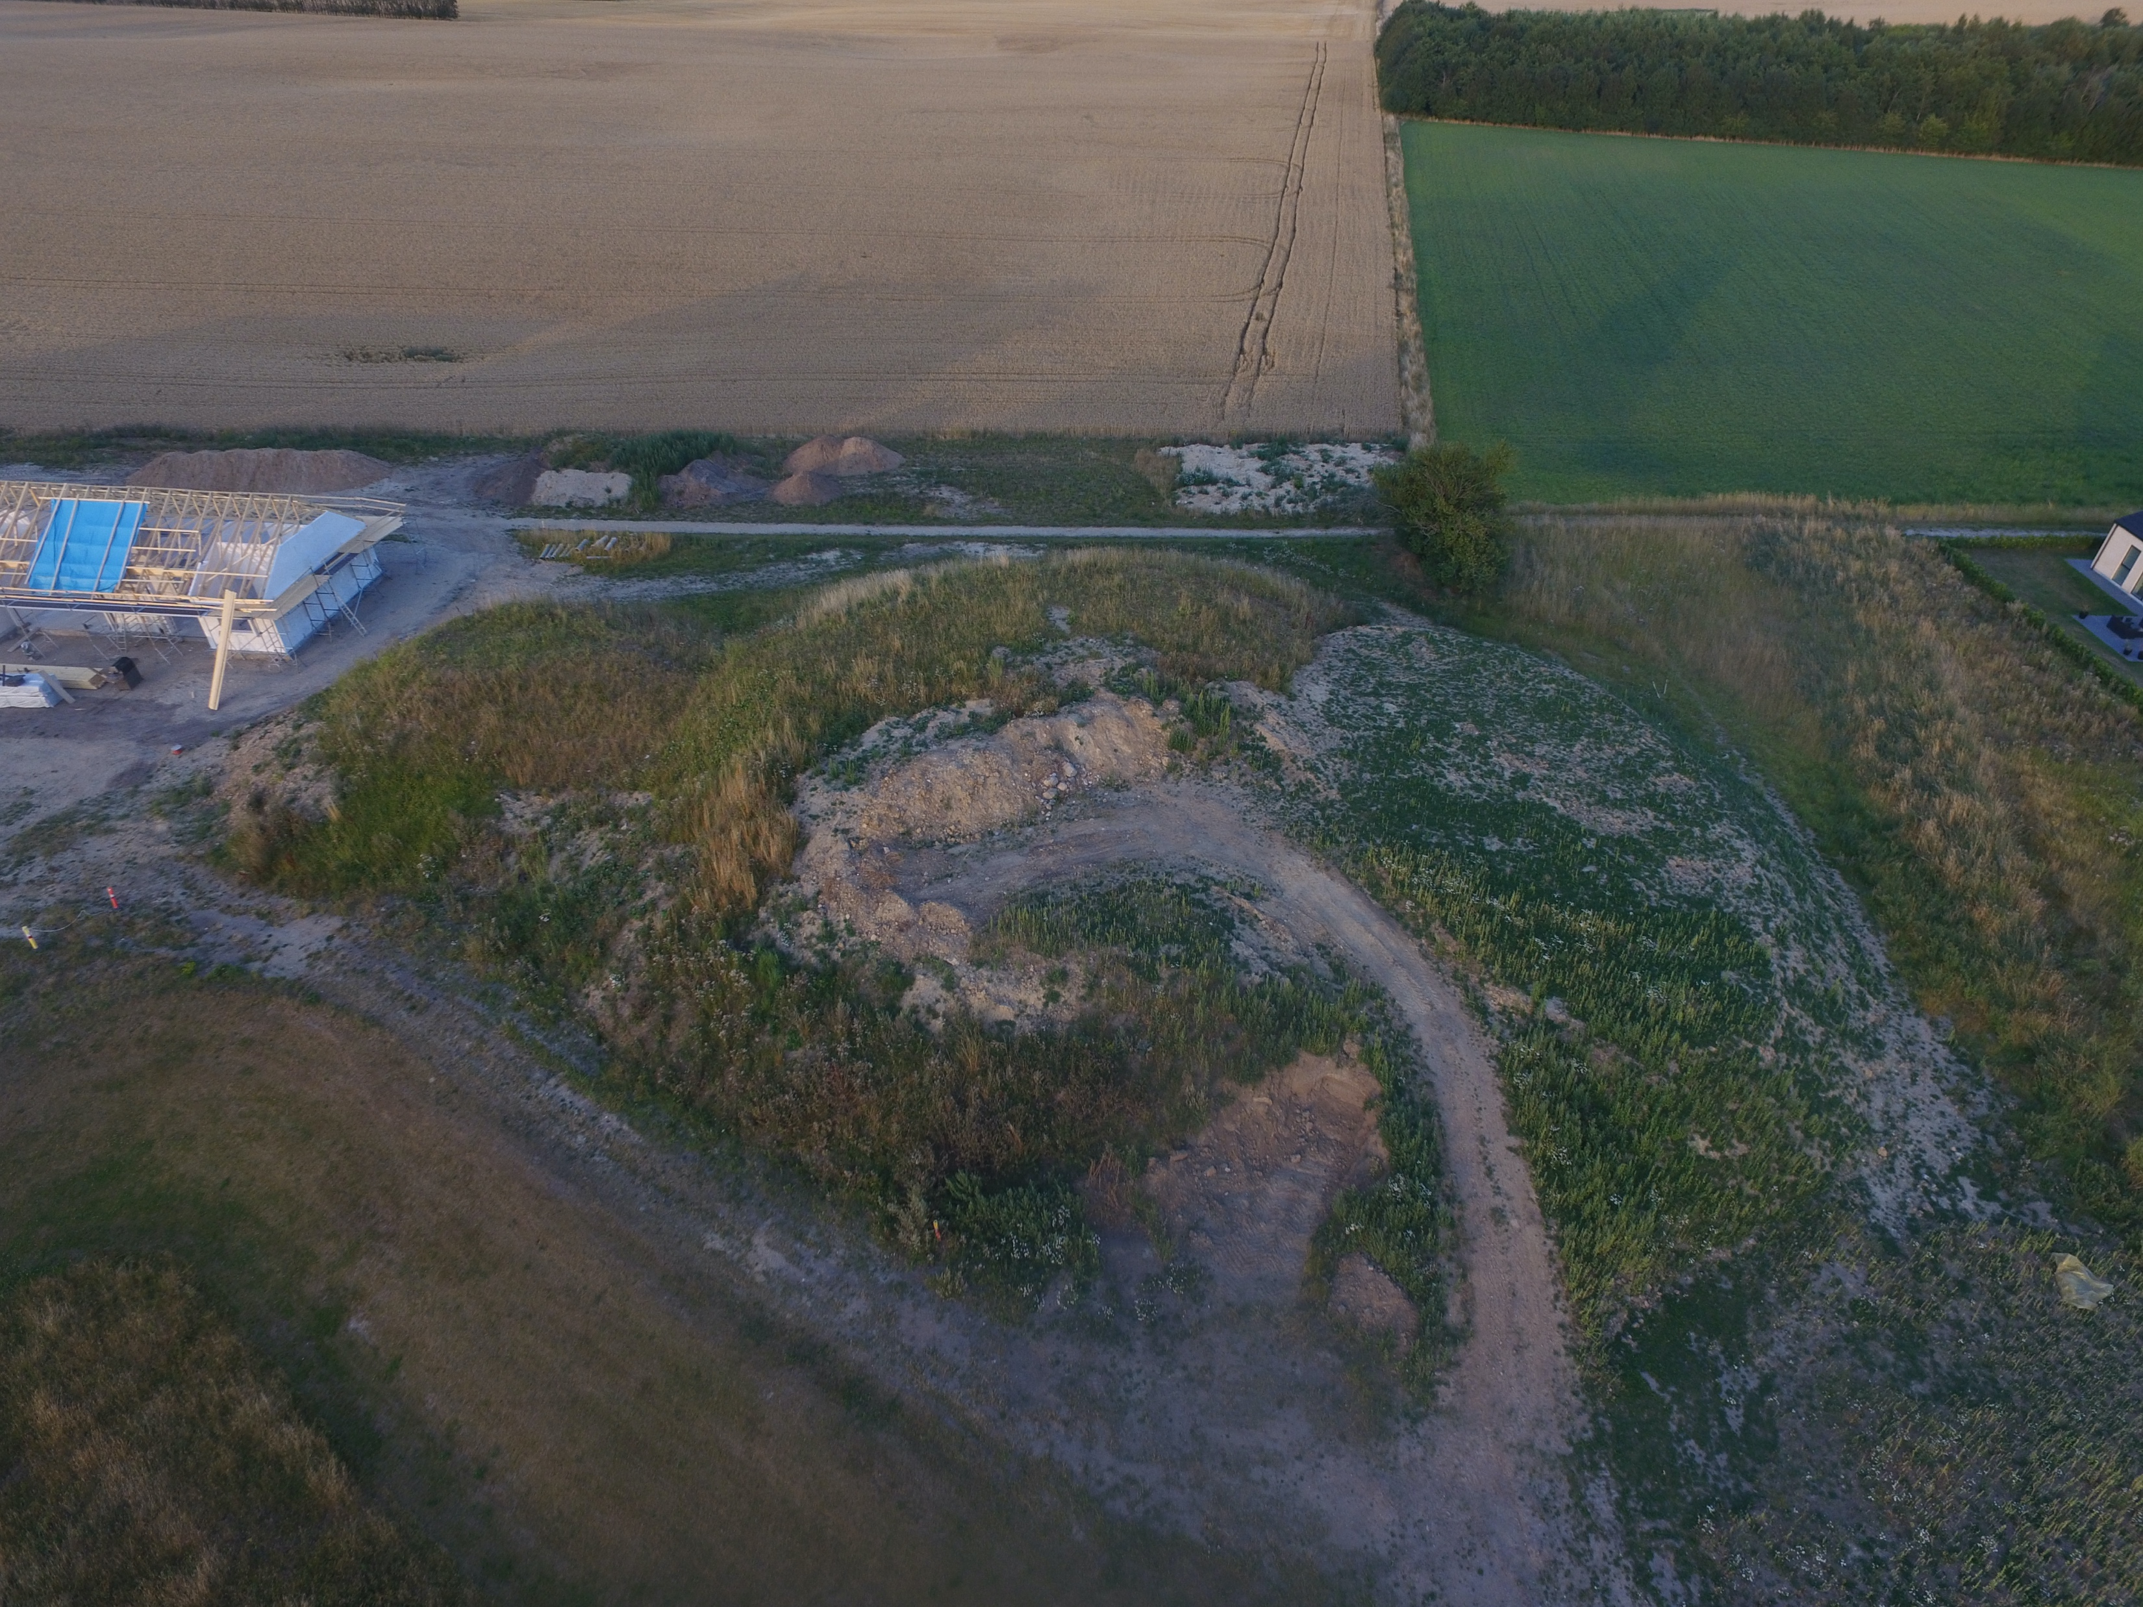
Overtagelse af lokalplan 666 og De 3 høje

Slide 5
Betalingsservice
Manglende indbetaling af kontingent
Rykkergebyr

Slide 6
Blind vejskilt - Holmehaven

Slide 7
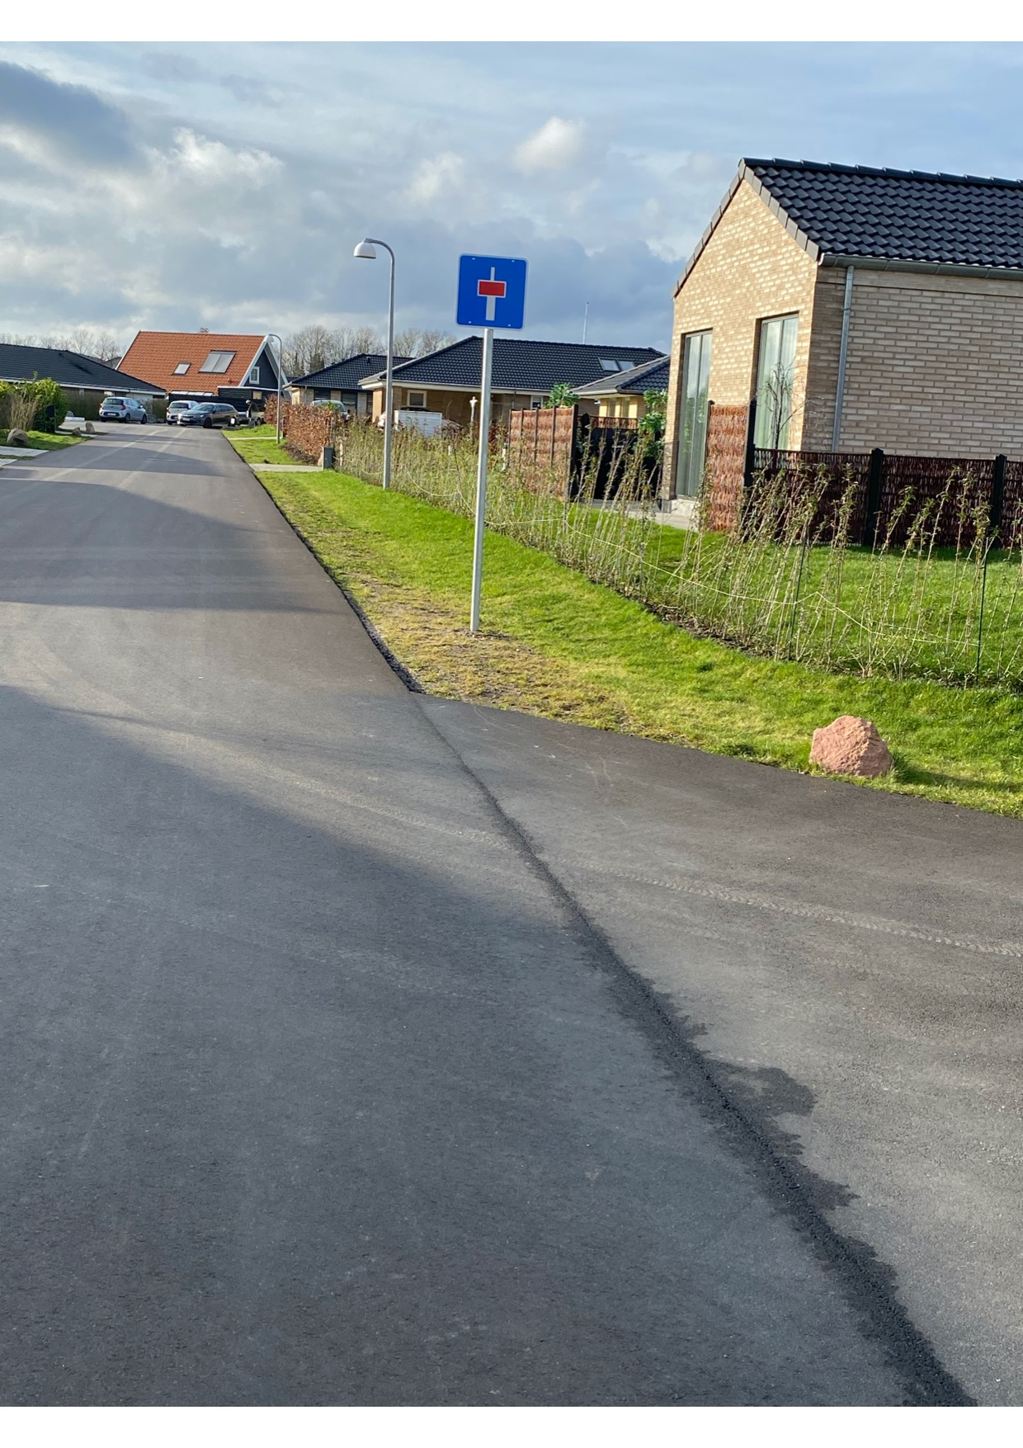
Blind vejskilt - Holmelunden

Slide 8
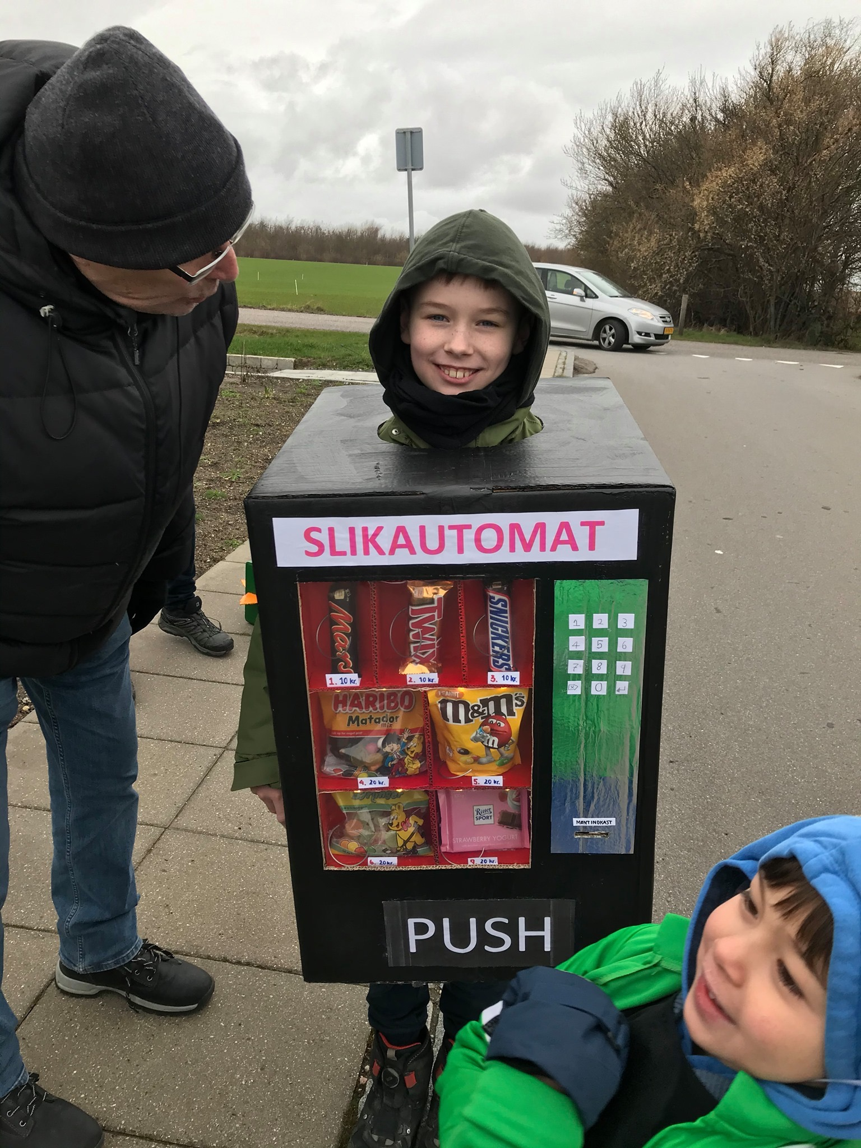
Fastelavn

Slide 9
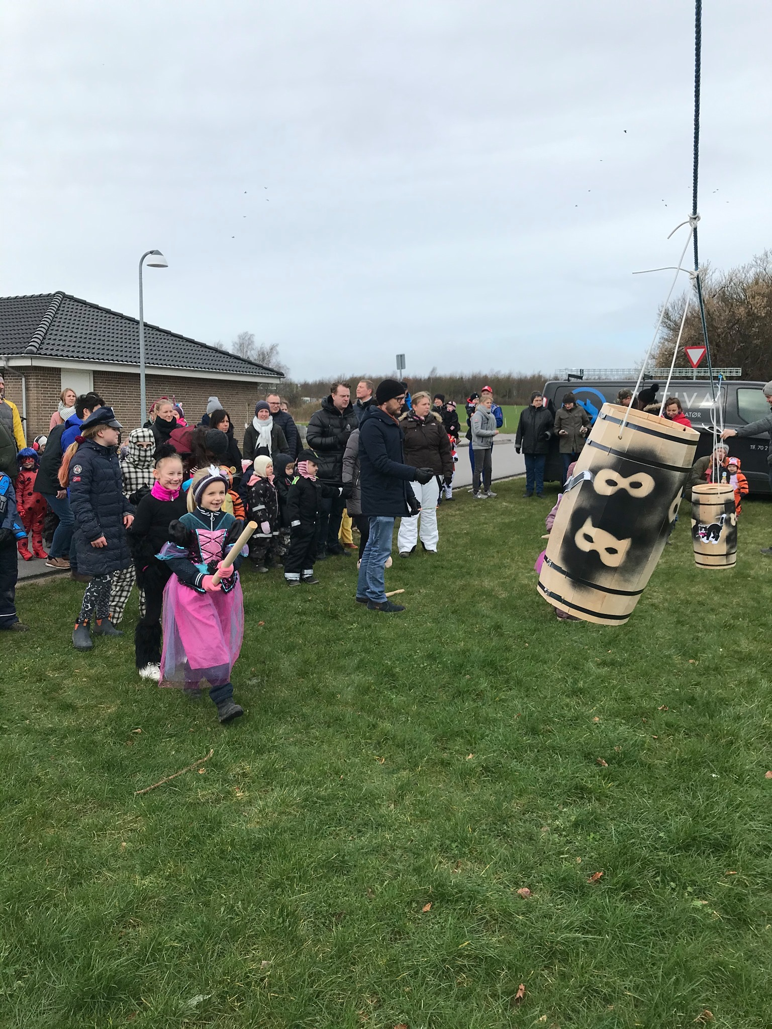
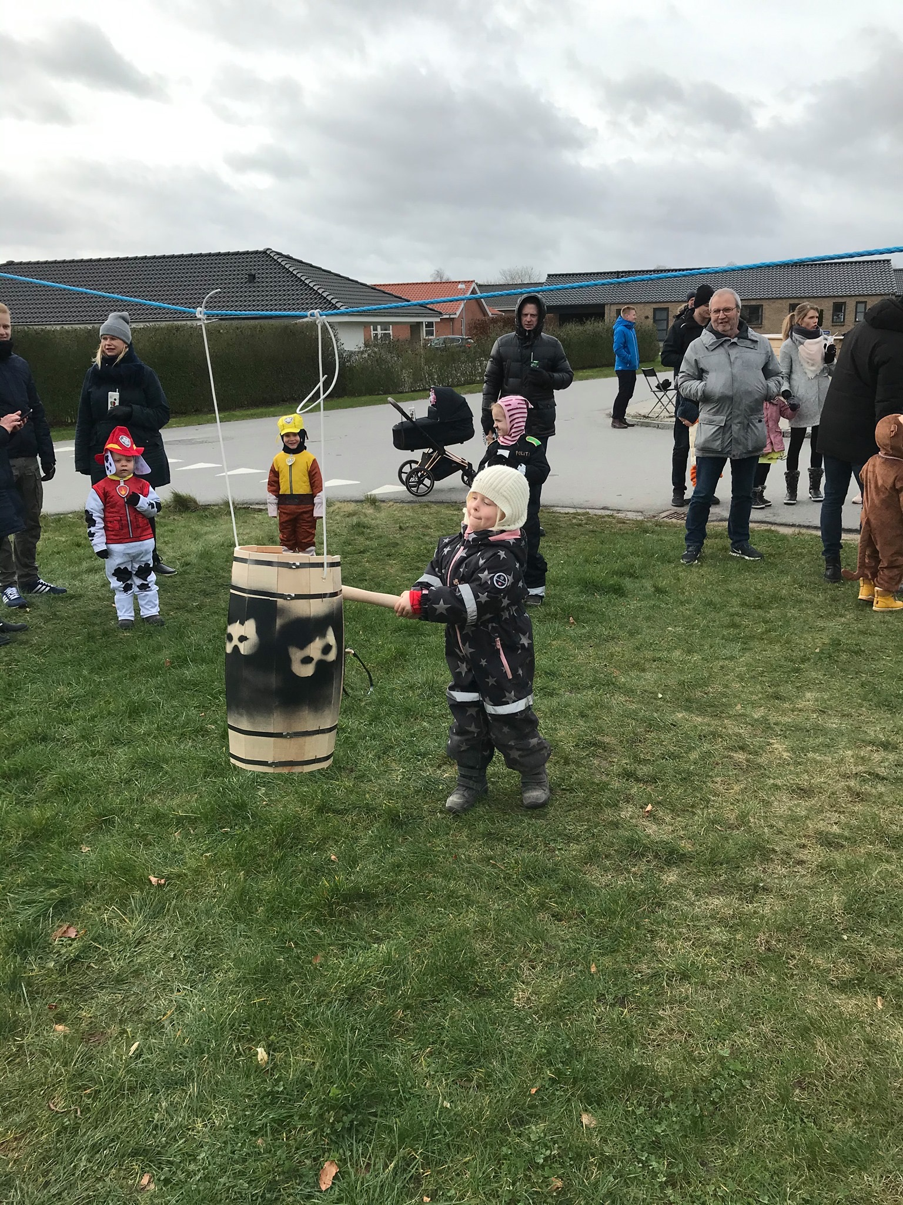
Fastelavn

Slide 10
Fællesarealer vs Jonas

